Slide 1
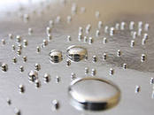
Обережно РТУТЬ!

Slide 2
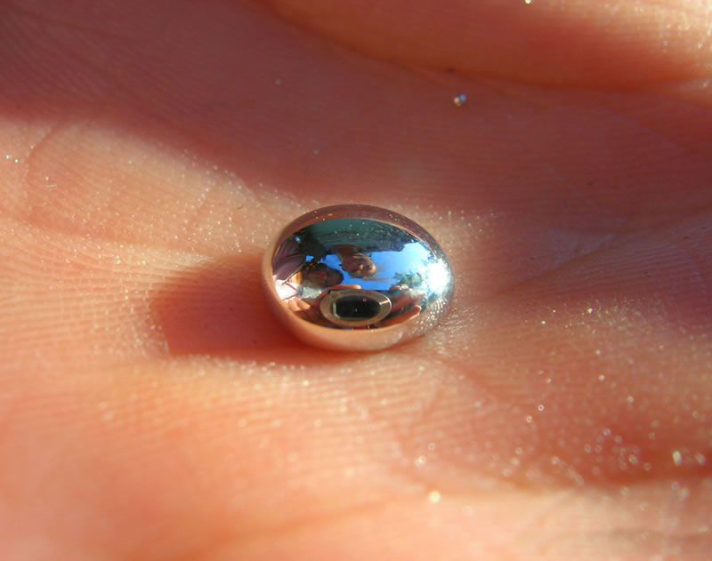
Ртуть або Меркурій — хімічний елемент. Символ Hg, атомний номер 80, атомна маса 200,59 а.о.м.
Ртуть — сріблясто-білий важкий метал, рідкий при кімнатній температурі.

Slide 3
Поширення
У земній корі ртуть переважно розсіяна. Ртуть отримують з ртутних, ртутно-стибієвих, ртутно-арсенових і ртутно-золотих руд, а також попутно з поліметалічних, вольфрамових і олов'яних. Відомо 20 мінералів ртуті, але промислове значення мають кіновар HgS(86,2 %), метацинабарит HgS (86,2 %), ртуть самородна Hg, блякла руда — шватцит (Hg,Cu)12•Sb4S13 (17 %), лівінгстоніт HgSb4S7 (22 %), кордероїт Hg3S2Cl2 (82 %) і каломель Hg2Cl2 (85 %), а також тиманіт (HgSe), колорадоїт (HgTe) і ін.

Slide 4
Символ меркурія для позначення ртуті

Slide 5
Застосування
Завдяки унікальним властивостям ртуть застосовується в металургії, хімічній промисловості, гальванічних елементах, гальванотехніці, медицині, сільському господарстві та багатьох інших галузях.
Особливо велике значення має ртуть в лабораторній практиці. Вона застосовується в термометрах, манометрах, всіляких регулювальних пристроях і затворах. У лабораторії використовується електроліз з ртутним катодом, колонки з амальгованими металами, каломельний електрод порівняння і ртутно-кадмієвий елемент Вестона.
Завдяки ртуті виник один із найзручніших і найчутливіших методів хімічного аналізу — полярографія. Ртуть застосовують для дослідження пористої структури вугілля, силікагелів та інших матеріалів.

Slide 6
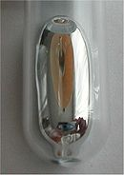
У вакуумній техніці. Ртутний дифузійний насос незамінний для створення глибокого вакууму (10-13 мм рт. ст.). Він застосовується в мас-спектрометрах, прискорювачах частинок, установках, які використовують фотоемісію або імітують умови космічного вакууму.
В медицині. Ртуть — один з найсильніших антисептиків. Раніше лікарі часто користувалися рушниками, змоченими розчином сулеми HgCl2 — з метою дезінфекції. Застосовуються також мазі на основі сполук ртуті. У Ярослава Гашека описаний епізод, коли його улюблений поручик Лукаш заразився лишаєм, і Гашек вилікував поручика ртутною маззю, в результаті чого отримав медаль «За хоробрість». У ряді країн каломель Hg2Cl2 досі використовують як проносний засіб.

Slide 7
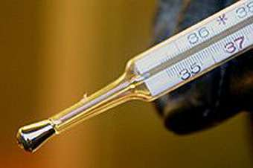
Біологічна роль
Пари ртуті та її сполуки дуже отруйні. З потрапнянням до організму людини через органи дихання, ртуть акумулюється та залишається там на все життя. Встановлено максимально допустиму концентрацію парів ртуті: для житлових, дошкільних, навчальних і робочих приміщень — 0,0003 мг/м³; для виробничих приміщень — 0,0017 мг/м³. Концентрація парів ртуті в повітрі понад 0,2 мг/м³ викликає гостре отруєння організму людини. Симптоми гострого отруєння проявляються через 8-24 години: починається загальна слабкість, головний біль та підвищується температура; згодом — болі в животі, розлад шлунку, хворіють ясна.

Slide 8
Хронічне отруєння є наслідком вдихання малих концентрацій парів ртуті протягом тривалого часу. Ознаками такого отруєння є: зниження працездатності, швидка стомлюваність, послаблення пам'яті і головний біль; в окремих випадках можливі катаральні прояви з боку верхніх дихальних шляхів, кровотечі ясен, легке тремтіння рук та розлад шлунку. Тривалий час ніяких ознак може й не бути, але потім поступово підвищується стомлюваність, слабкість, сонливість; з'являються — головний біль, апатія й емоційна нестійкість; порушується мовлення, тремтять руки, повіки, а у важких випадках — ноги і все тіло. Ртуть уражає нервову систему, а тривалий її вплив викликає навіть божевілля.

Slide 9
Демеркуризація
При розливі ртуті (в тому числі й з розбитого термометра) прийнято такий порядок дій:
Стороннім покинути приміщення й обмежити туди доступ.
Зібрати ртуть механічно - грушею для клізм або аркушами паперу в баночку і залити водою.
Не застосовуйте пилосос (інакше його доведеться викинути).
Консультацію можна отримати телефоном у пожежників 101(служби порятунку).
Обробити підлогу чи місце де розлилась ртуть розчином перманганату калію. (марганцівка) з розрахунку двох грамів перманганату калію на 1 літр води, кілька разів після чого помити місце мильною водою. Ганчірки викинути.
Організувати провітрювання приміщення
Ртуть з медичних термометрів при попаданні в організм через органи шлунково-кишкового тракту не становить небезпеки, бо токсичні лише солі ртуті.

Slide 10
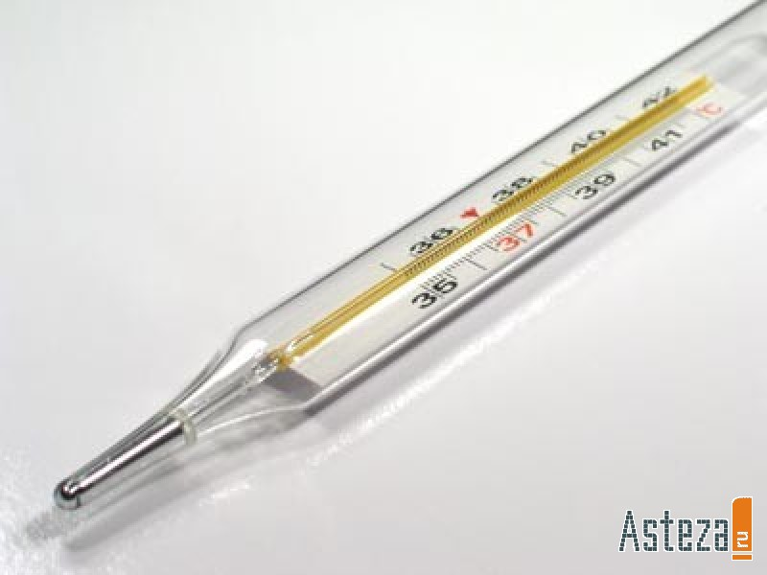
Утилізація предметів із вмістом ртуті
МНС приймає градусники і ртуть, тільки якщо вони несуть шкоду здоров'ю людини. Цілі градусники не приймають.
Приймають ртуть спеціальні підприємства, як правило, не безкоштовно. За один кілограм зданої ртуті потрібно буде заплатити 75 гривень, за один ртутний термометр 2,20 гривні, а за люмінесцентну лампу, яка також містить ртуть, потрібно заплатити 4,80 гривні.

